Slide 1
Орфография за страницами школьного учебника
Е. В. Арутюнова,
ст. науч. сотр. Института русского языка
им. В. В. Виноградова РАН ,
зам. гл. ред. портала «Грамота.ру»
Томск, 2019

Slide 2
Внимание! Вопрос
Возможно ли обособление сочетания к тому же как вводного?

Slide 3
Внимание! Вопросы
Каким правилам орфографии не учат в школе и почему?
Где записаны все правила?
Что должен проверять ЕГЭ по русскому языку – уровень грамотности или знание школьного орфографического минимума?

Slide 4
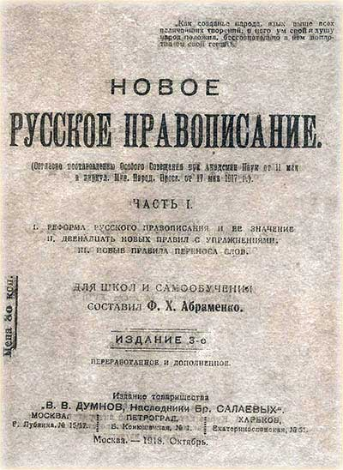

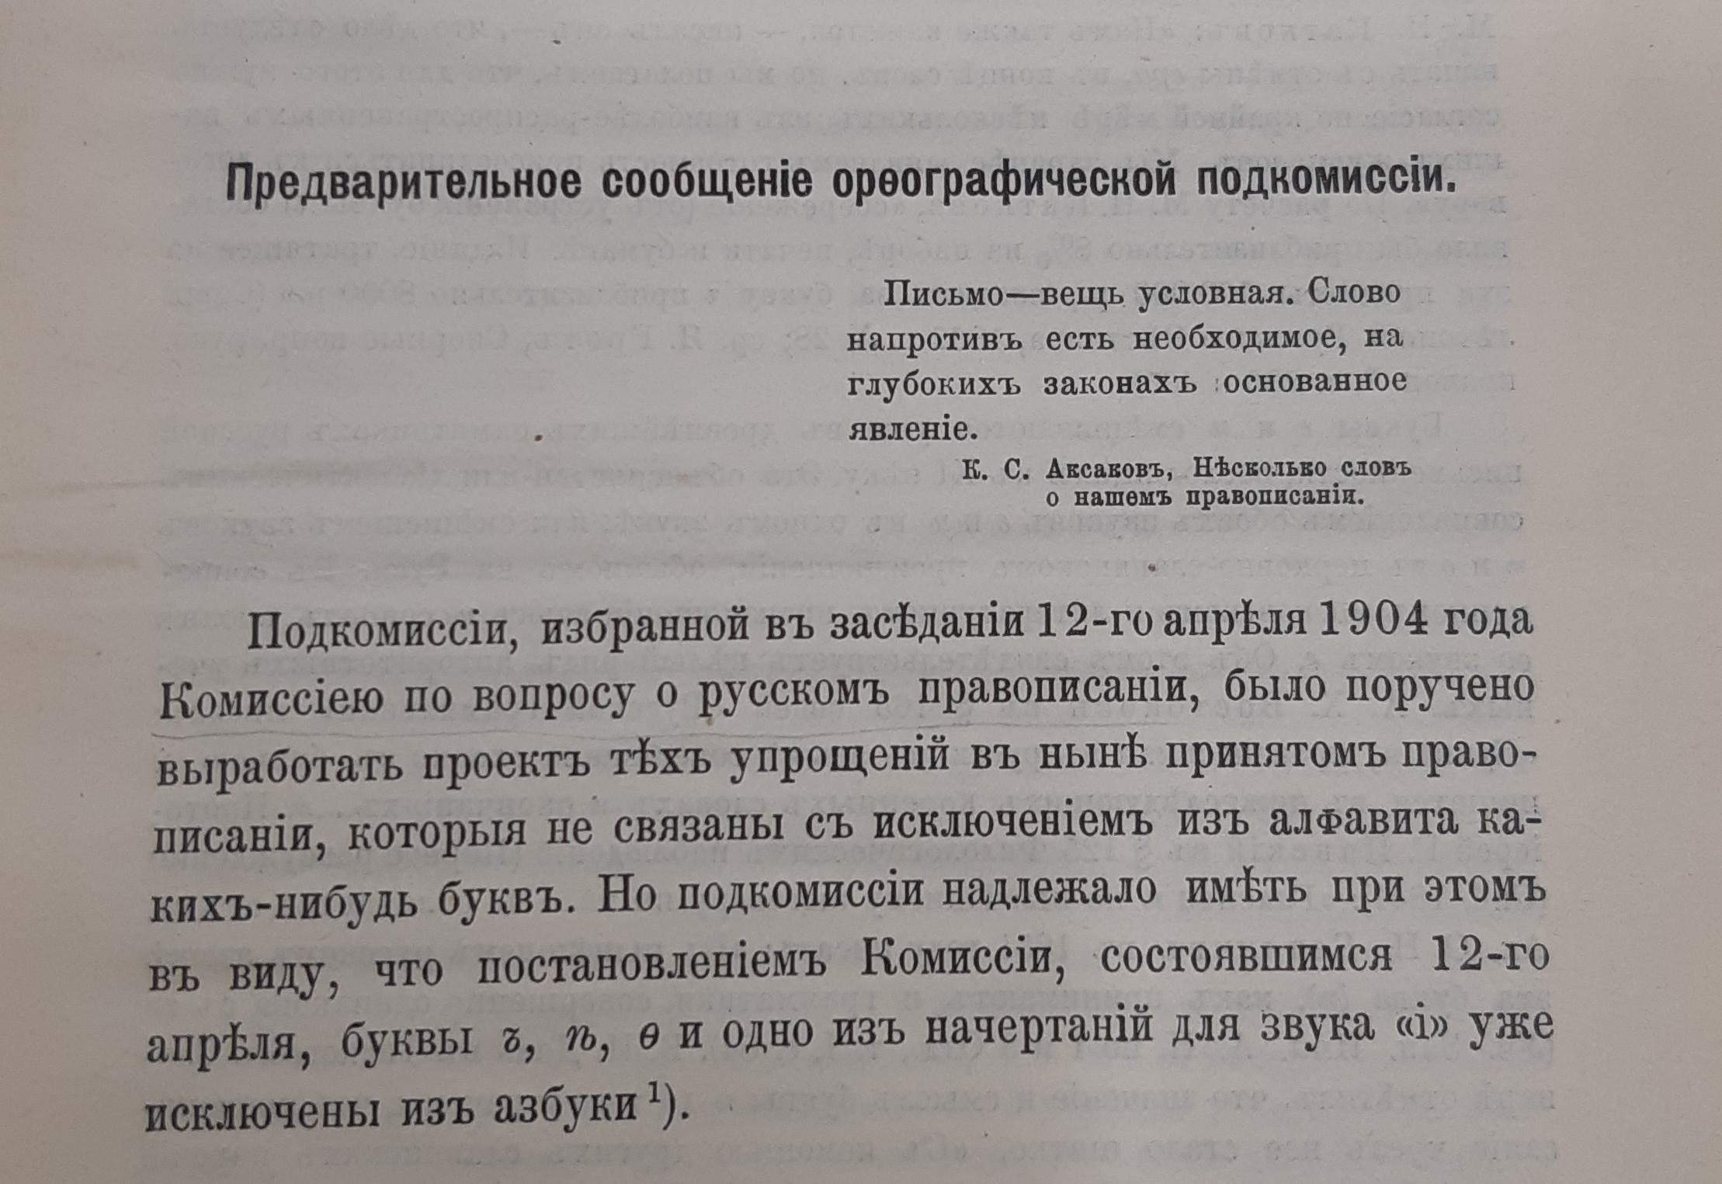
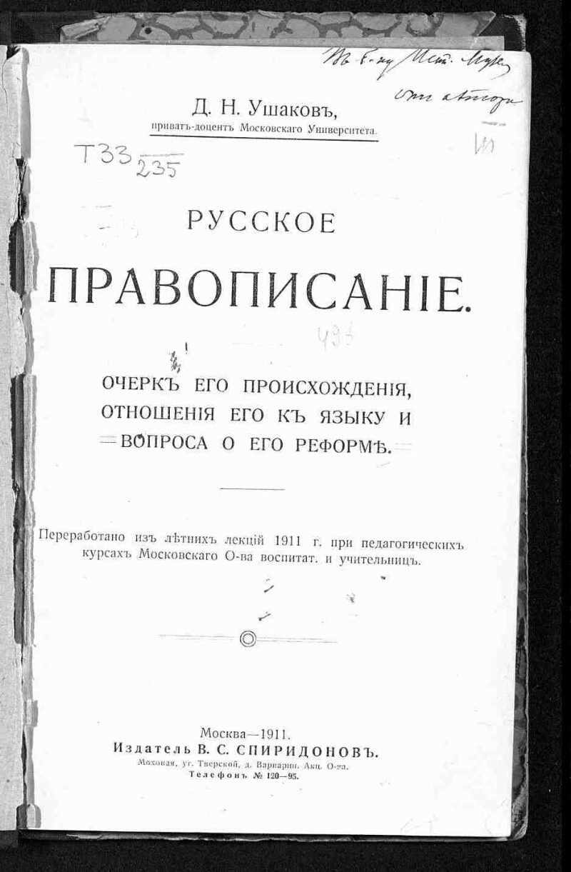

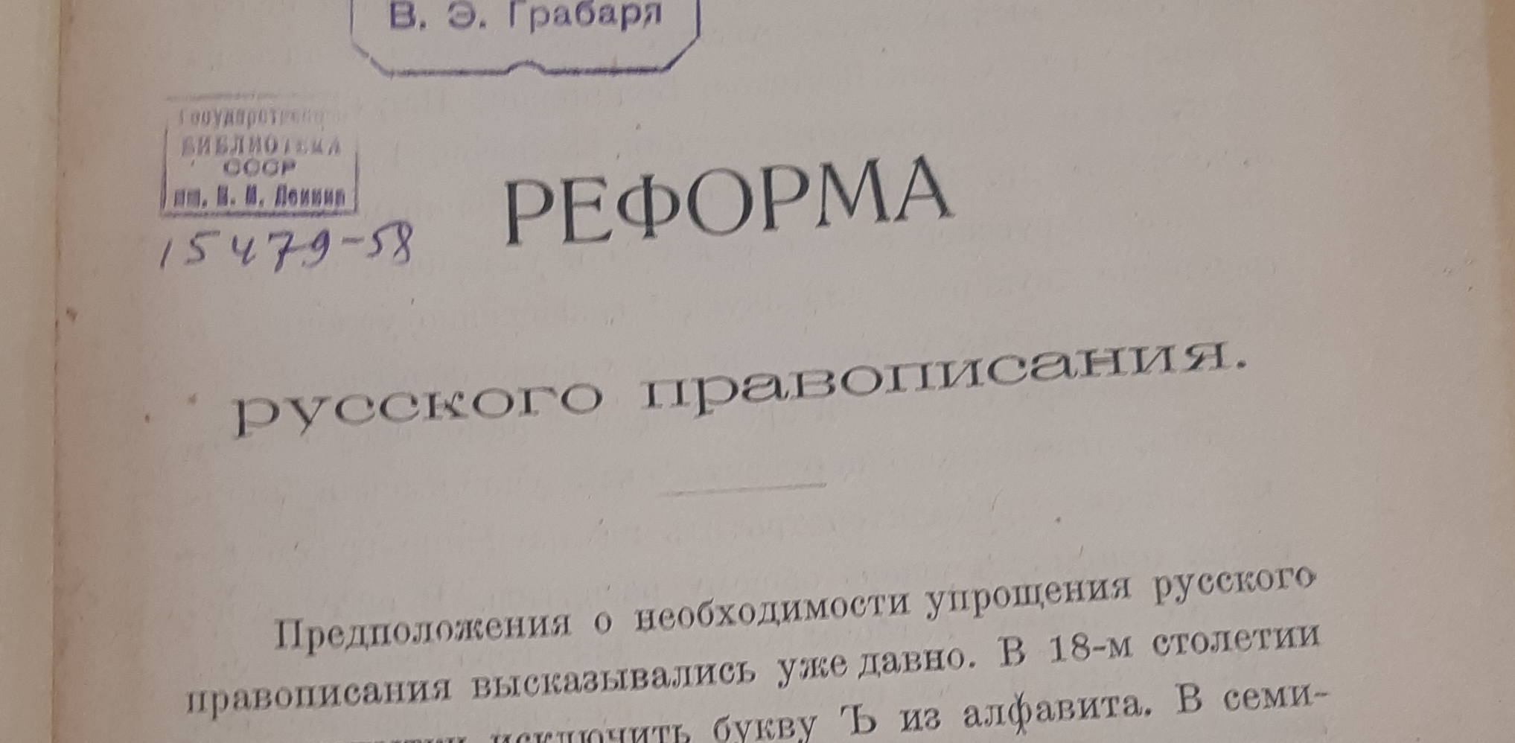
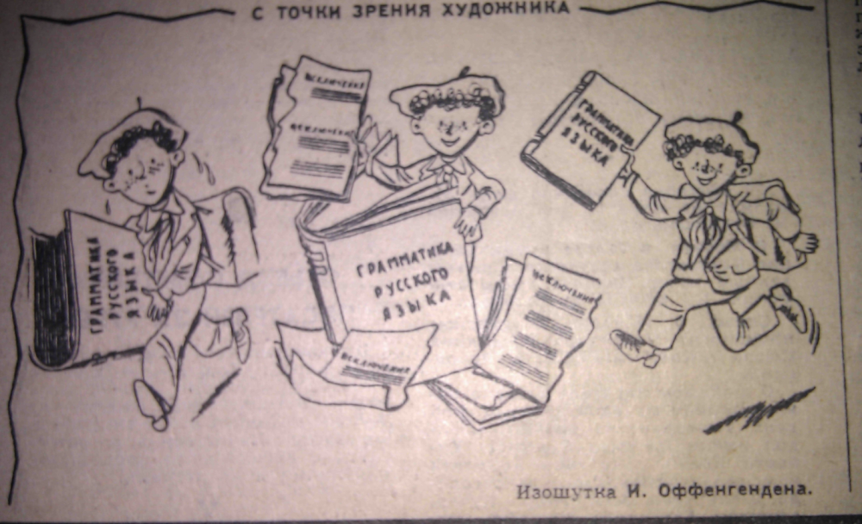
История нормализации русской орфографии

Slide 5
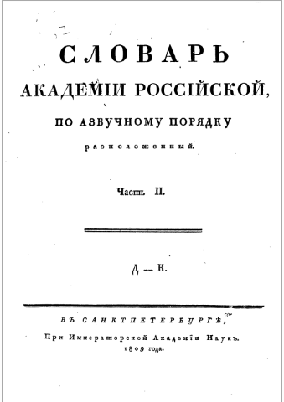
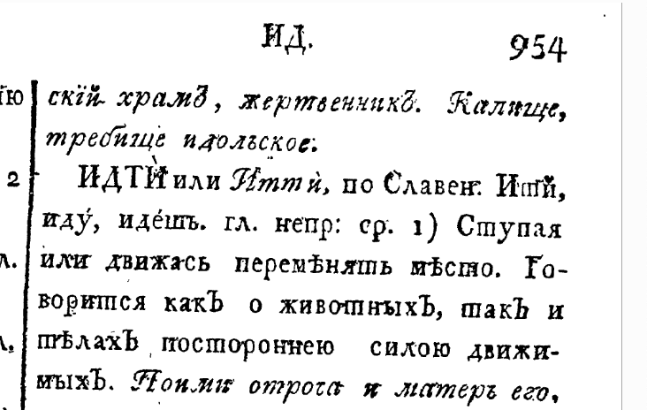
Орфографическая вариативность
равнина / ровнина
щастье / счастье
вядчина / ветчина
канфорка / конфорка / камфорка / комфорка
прийти / придти / притти

Slide 6
Ныне писцы потеряли все меры и пишут не только не стыдясь, но ниже озираясь, и дерзновение невежества все превзошло меры.
А. П. Сумароков
Русское правописание подвержено многим несогласиям, сомнениям и трудностям, так что каждый почти писатель или переводчик отличен чем-нибудь в правописании от другого…
В. П. Светов

Slide 7
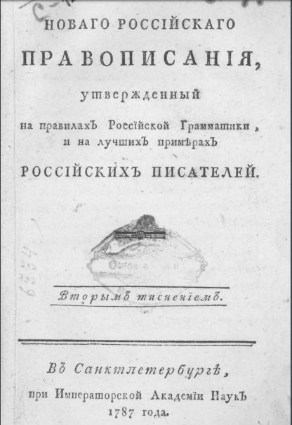
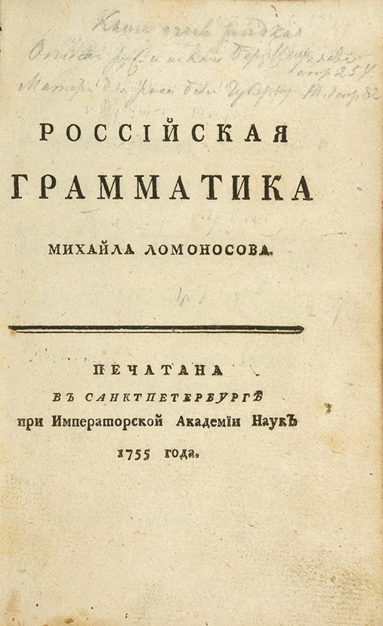


Slide 8
Основной принцип русской орфографии

Slide 9
Основной принцип русской орфографии
«письмо по кореню» / этимологический /фонематический / морфемный / морфологический
водяно́й – вода́ – во́дный / во́ды
[въд’] [в˄д] [вoд]

Slide 10
У нас не то что школа, то свое правописание (у всякого монастыря, значит, свой устав), но и что учитель, то свое излюбленное написание
1885 г.

Slide 11
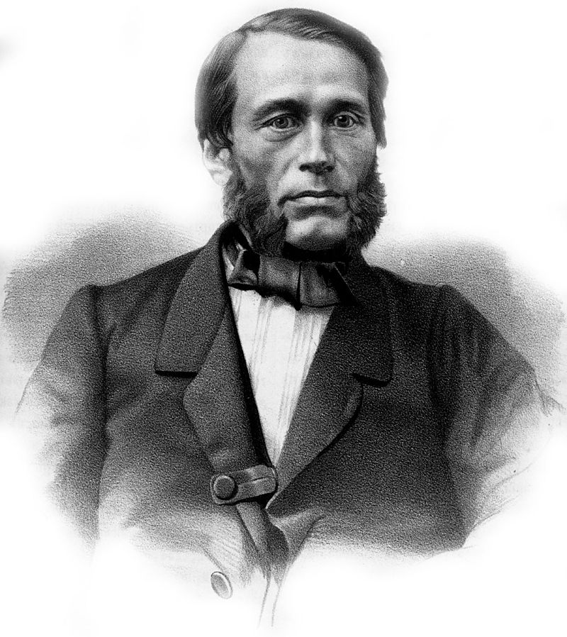
Яков Карлович Грот
(1812–1893)
Спорные вопросы русскаго правописанiя отъ Петра Великаго донынѣ. Филологическое разысканiе
Я. Грота
Русское правописанiе. Руководство, составленное по порученiю Второго отдѣленiя Императорской Академiи наук академикомъ Я.К. Гротомъ

Slide 12
Цель «Спорных вопросов» – «вовсе не в каких-либо нововведениях и даже не в окончательном решении всех спорных вопросов нашего правописания (такая задача была бы слишком смела), а в том чтобы историческим путем уяснить мыслящему читателю настоящее состояние русской орфографии и способствовать большему единообразию письма».
Я. К. Грот

Slide 13
Реформа 1917–1918 гг.

Slide 14
Реформа 1917–1918 гг.
Ѣ ѣ Ѳ ѳ I i
-аго -яго -ыя -iя
ея онѣ однѣ однѣхъ однѣмъ однѣми
Правило о приставках на з и с
Правила переноса

Slide 16
«Есть от чего прийти в отчаяние»
идти / итти
прийти / придти / притти
чорт / чёрт
танцевать / танцоватъ
цырюльник / цирюльник
деревенеть / деревянеть
дощатый / досчатый
веснущатый / веснушчатый
кухонка / кухонька
пенснэ / пенсне
диета / диэта
ил(л)юстрация
диф(ф)еренцировать
коэф(ф)ициент
парал(л)елограм(м)
аг(г)регат
как-раз / как раз
на-днях / на днях
во-свояси / восвояси
при чём / причём
однакоже / однако же
под мышки / подмышки
то-есть / то есть

Slide 17
няньчить vs. нянчить
нянчить
вагончик
виолончель
кончить
клянчить
няньчить – нянька
возьмет – возьму
Кузьмич – Кузьма
гданьчане – Гданьск

Slide 18
подмышки vs. под мышки
под мышки
под мышки
под мышку
из-под мышки
под мышками
под спуд
под стать
под микитки
под ложечкой
подмышки
МЫ'ШКА, и, ж. 1. Уменьш.-ласкат. к мышь. Мышка побежала, хвостом махнула, яйцо и разбилось (сказка о курочке рябе). 2. То же, что мышца, мускул (старин.; теперь употр, только с предлогом: подмышку, подмышкой, подмышками).

Slide 19


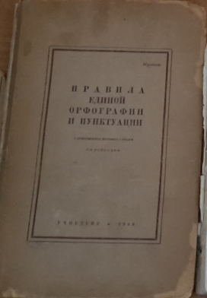

Орфографические комиссии
1929 г. – комиссия при Главнауке под рук. Г. К. Костенко
1934 г. – комиссия под председ. наркома просвещения А. С. Бубнова:
  московская группа под рук. проф. Д. Н. Ушакова
  ленинградская группа под рук. акад. А. С. Орлова
1939 г. – комиссия по разработке единой орфографии и пунктуации русского языка под рук. наркома просвещ. РСФСР П. А. Тюркина
1941 г. – комиссия под рук. акад. С. П. Обнорского

Slide 20
Унификация, регламентация, упорядочение!
устранить различные написания одного и того же слова
устранить из действующих правил противоречия, неясности, неоправданные исключения
уточнить формулировки нуждающихся в том правил
установить правила, для написаний, не подводимых ни под какие правила
ввести определенную систему в расположение правил

Slide 21
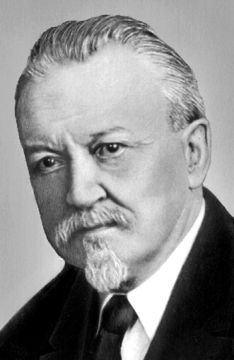





«Ушачок» 1934…
Ушаков
Дмитрий Николаевич
12(24).01.1873 17.04.1942

Slide 22


«Орфографическая конституция» 1956 г.
Правила русской орфографии и пунктуации (утв. АН СССР, М-вом высш. обр. СССР и М-вом просвещ. РСФСР). Сост.: С. Г. Бархударов, К. И. Былинский, В. В. Виноградов, В. А. Добромыслов, И. С. Истрина, С. Е. Крючков, С. П. Обнорский, С. И. Ожегов, Д. Э. Розенталь, Д. Н. Ушаков, А. Б. Шапиро,
Орфографический словарь русского языка (110 000 сл.) / под ред. С. И. Ожегова и А. Б. Шапиро
Л. В. Щерба.

Slide 23
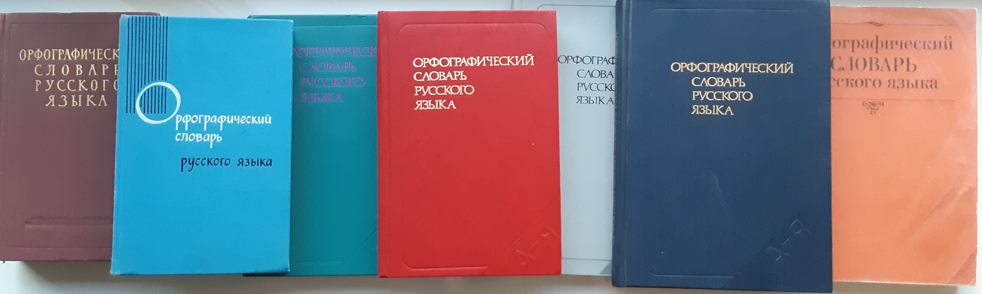
Эпоха орфографической стабильности

Slide 24
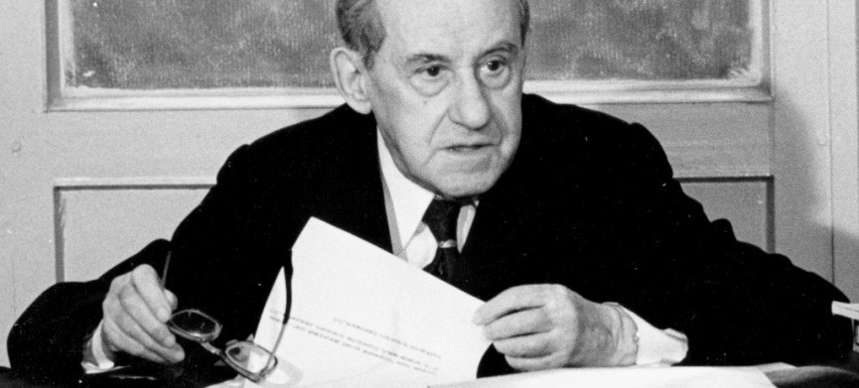





Эпоха орфографической стабильности
Д. Э. Розенталь
(1900–1994)

Slide 25
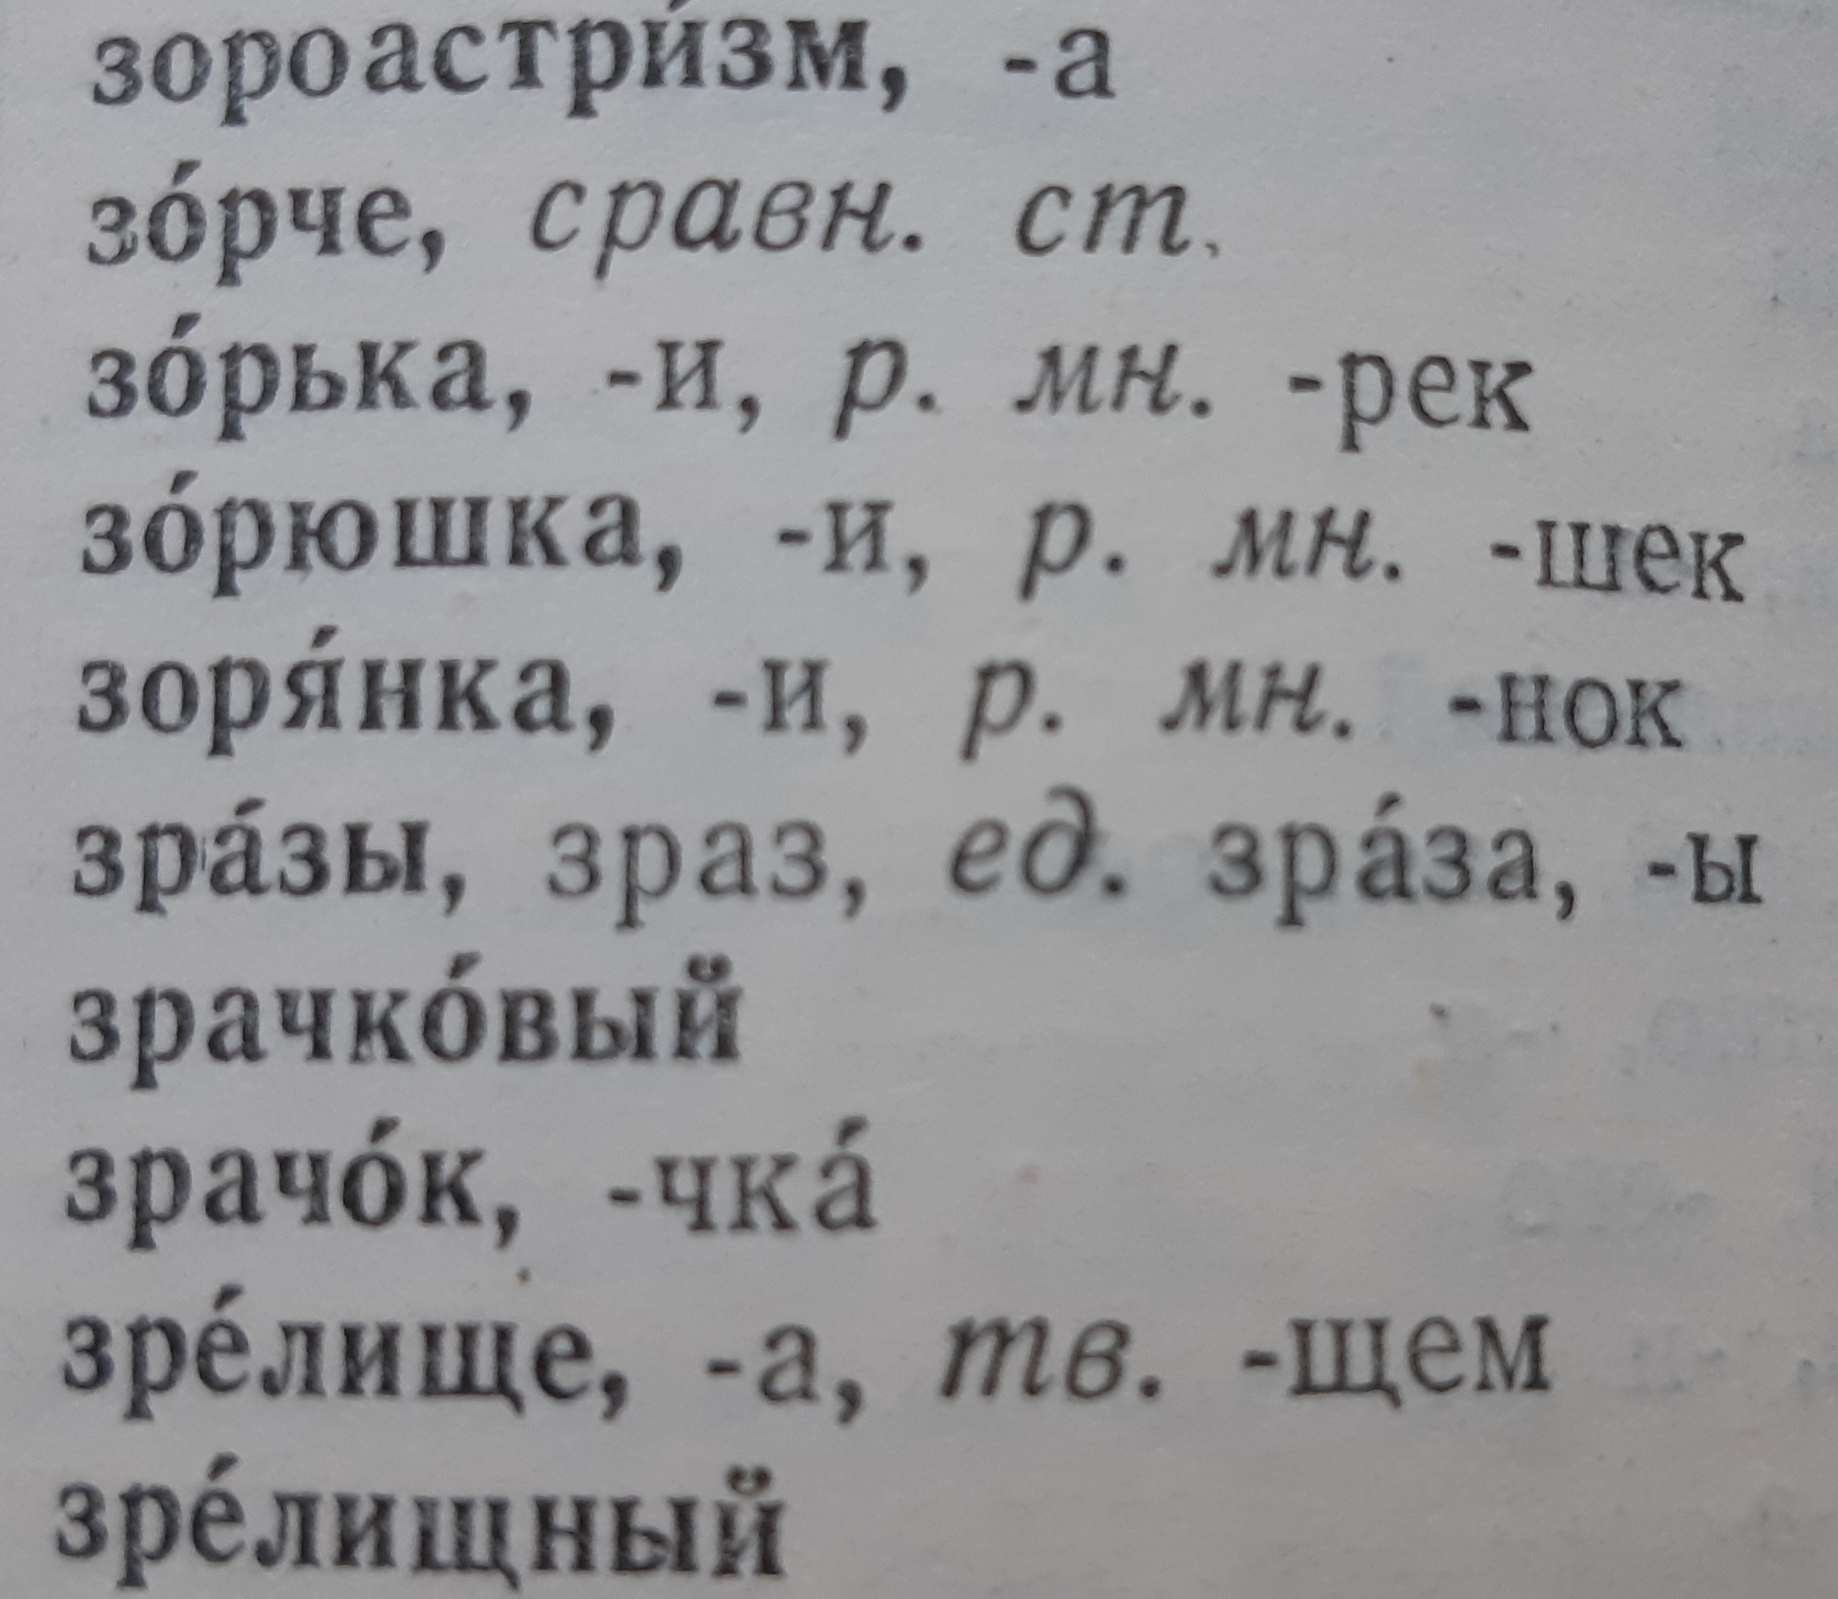
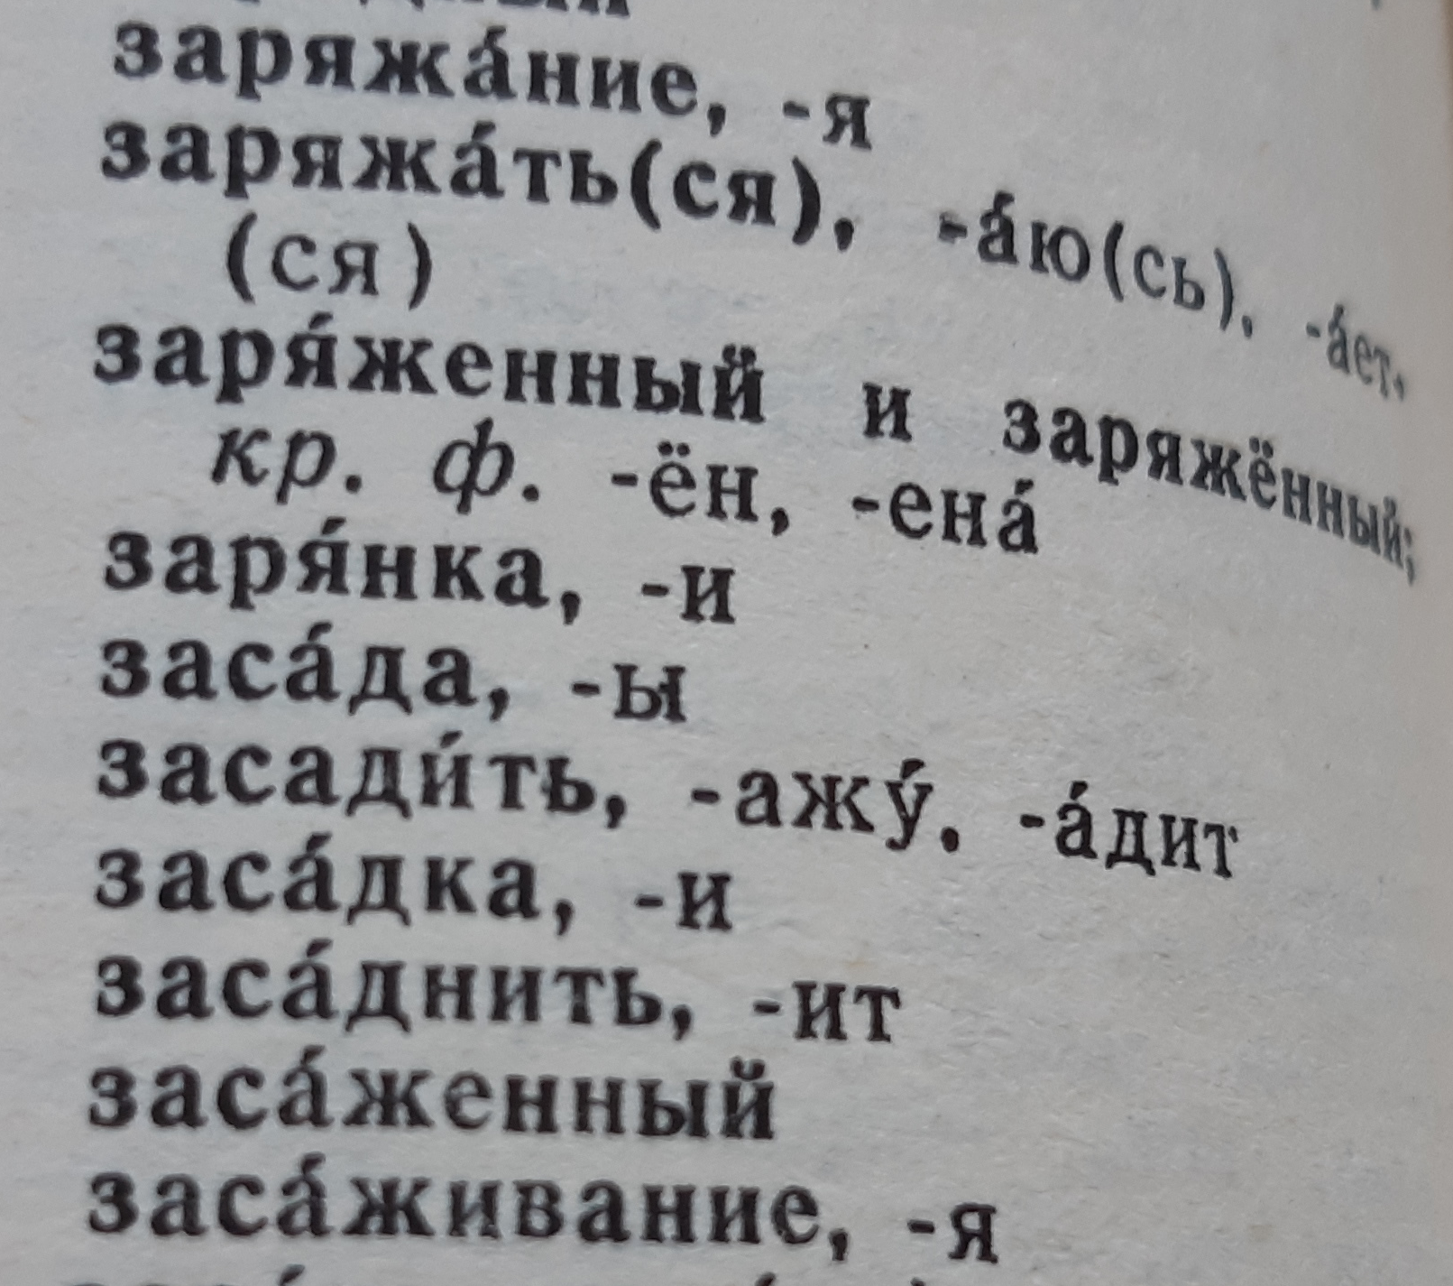
Стабильная изменчивость орфографии
1956
1974

Slide 26
Новая эпоха – новые вызовы
?нтернет
ак?аунт
ф?н?шуй
шоп?инг
мессен?жер
экстр?мальный
оф?лайн

Slide 27


Новые вызовы – новая кодификаторская работа
/ [авт. Н. С. Валгина, Н. А. Еськова, О. Е. Иванова, С. М. Кузьмина, В. В. Лопатин, Л. К. Чельцова ; отв. ред. В. В. Лопатин] ; Рос. акад. наук, Отд. историко-филол. наук, Ин-т рус. яз. им. В. В. Виноградова. Москва : Эксмо, 2006.
/ под ред. В. В. Лопатина и
О. Е. Ивановой ; Институт русского
языка им. В. В. Виноградова РАН.
5-е изд., испр. и доп. Москва:
АСТ-ПРЕСС, 2018

Slide 28
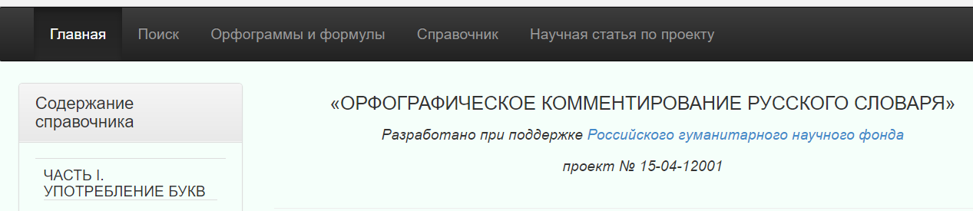
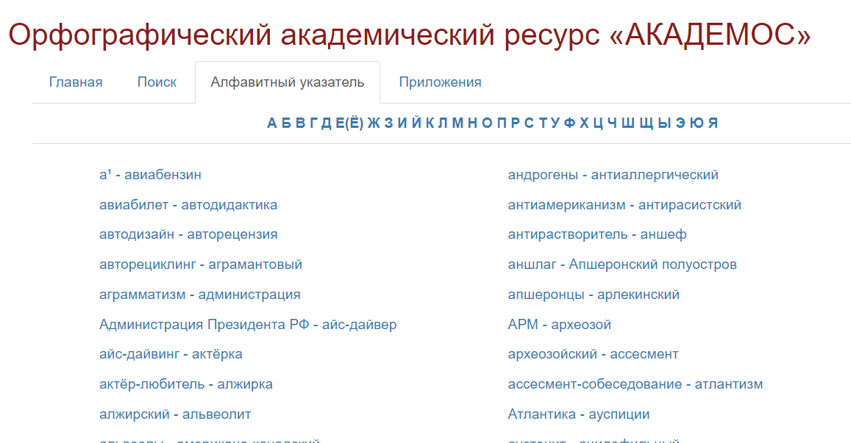

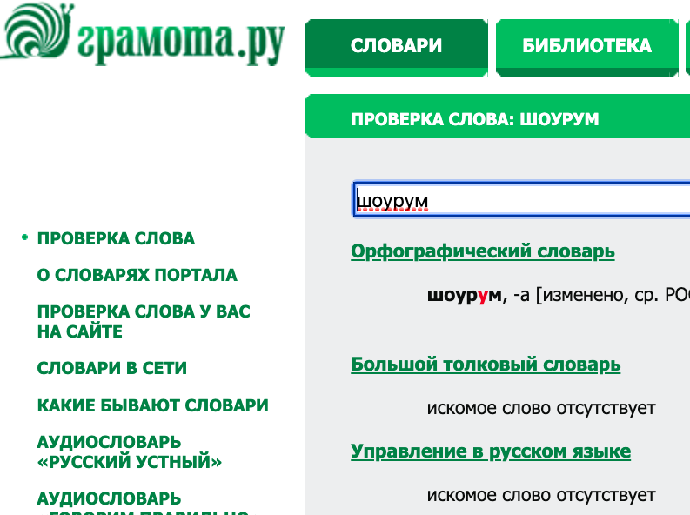
Новая кодификаторская работа – новые возможности
Новые правила
Новые типы орфографических словарей
Академические орфографические интернет-ресурсы

Slide 29
Новые правила – новые нормы?

Slide 30
Чередующиеся гласные в корнях
Что стоит после гласной? | Есть ли суффикс -а-? | Какой буквой обозначается безуд. гласный? | Что означает слово?
-раст- // -ращ- // -рос- (не перед т) -скак- // -скоч- | -бер- //-бир/а- -пер- // -пир/а- -дер- // -дир/а- -тер- // -тир/а- -мер- // -мир/а- -жег- // -жиг/а- -чет- // -чит/а- -стел- // -стил/а- -блест- // -блист/а- | -гор- -твор- -клон- -плав- -зар- | -мок-// -мак- -ровн- // -равн-
-лож- // -лаг/а- -кос- (перед н) // -кас/а- а(я) // им(ем) + -а-, ин + -а-

Slide 31
Другие корни с чередованием гласных: 26+
лебед//лебяж : лебёдушка, лебедь, лебединый, но лебяжий.
дет//дит: дети, детишки, но дитятко, дитя.
лав//лов: улов, уловить, ловушка, но облава.
па(й)//пой: паять, пайка, запаять, но припой.
би//бе : бить, выбить, но бей.
ши//ше : шить, шитьё, расшивать, но шей.
щеп//щип: щиплет, отщипнуть, щипковый, но щепотка.
зев//зей//зи//зяв : зев, зевать, но разинуть, но раззявить.
зме(й) //зми(й) : змей, змея, змеевик, но змий.
лег(леж) //ляг(ляж): лёг, лежать, пролежни, но ляг, ляжет.

Slide 32
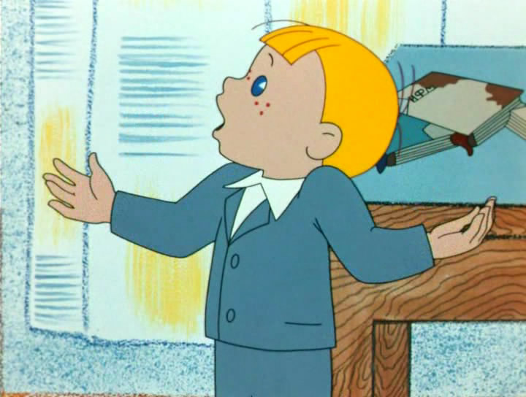
засидать
сИдя, домосЕд, сЯдь

Slide 33
Новые правила про старые корни
Правило. В корне сед(сес)/сид(сиж) без ударения пишется е перед твердым д, пишется и перед мягким д, напр.: седок, сидеть.
Исключения: е перед мягким: седельник, седельце, чересседельник, седельный; и перед твердым: сидушка, высидка, высидной, высидочный.
Примечание 1. Под ударением может быть и и, и е: сидя, сесть, присед, домосед.
Примечание 2. У корня сед- есть омоним: седой.
Примечание 3. Корень со всеми вариантами чередований сед/сес/сид/сиж/сяд/сад, вариант сяд- выступает только под ударением: сяду, присядка.

Slide 34
Новые исключения к старым правилам
-бер- //-бир-, -пер- // -пир-,
-дер- // -дир-, -тер- // -тир-,
-мер- // -мир-, -жег- // -жиг-, -чет- // -чит-,
-стел- // -стил-, -блест- // -блист-
избирком, побирушка, обироха, побироха
выдирки
втируша, затируха, постирушка, простирнуть
выжиг, выжига, обжиг, обжиговый, отжиг, розжиг
вычитка, вычитчик
cочетать > сочетание, сочетательный, сочетанный, бракосочетание
выстилка

Slide 35
Новые правила про новые явления
? улица имени газеты правда
? улица линии октябрьской железной дороги
? площадь кинотеатра Владивосток
? поселок совхоза им. Ленина
? медиа…, видео…, офлайн…, онлайн…
? шоп(п)инг, бат(т)л, спин(н)ер, к^{е}/_{э}ш_б^{е}/_{э}к. х^{е}/_{э}шт^{е}/_{э}г

Slide 36
Перекодификация
в пол-лица́ (очки́ в пол-лица́) [изменено, ср. РОС 2012: вполлица]
мясоеде́ние, -я и (церк.) мясояде́ние, -я [изменено, ср. РОС 2012: мясоеде́ние]
осо́бо одарённый [изменено, ср. РОС 2012: особоодарённый]
параолимпи́ец и (офиц.) паралимпи́ец, -и́йца, тв. -и́йцем, р.мн. -и́йцев [изменено, ср. РОС 2012: параолимпи́ец, -и́йца, тв.-и́йцем, р. мн. -и́йцев]
сенсе́й, -я [изменено, ср. РОС 2012: сэнсэ́й, -я]
ту́ндренный [изменено, ср. РОС 2012: ту́ндреный]
фа́ер, -а (факел) [изменено, ср. РОС 2012: фа́йер, -а]

Slide 37
Внимание! Вопросы
Каким правилам орфографии не учат в школе и почему?
Где записаны все правила?
Что должен проверять ЕГЭ по русскому языку – уровень грамотности или знание школьного орфографического минимума?

